Slide 1
Downloaden films en muziek
Via Nieuwsgroepen (Usenet)
  Met behulp van Nzb bestandjes
  Legaal
Via peer- to peer (kijken bij anderen)
  Met behulp van torrents
  Illegaal

Slide 2
(Usenet) Nieuwsgroepen
Prikbord
  Uitwisselen bestanden
Discussiegroep
  Soort forum

Slide 3
Soorten nieuwsgroepen
Zeven hoofdcategorieën
  Comp (computer)
    Hard- en software
  Soc (social, sociaal)
  Talk (praten)
  Sci (science, wetenschap)
  Rec (recreational, recreatief)
  Misc (miscelaneous, diversen)
  News (nieuws)

Slide 4
Duister gebied
Prikborden
  “alt” (alternative, alternatief) groepen
  Alt.binairies
  Muziek en Film zijn legaal
  Software (beschermde) is illegaal!
  Uitwisselen van bestanden
    Muziek (MP3, Flac, Lossless)
    Software
    Films

Slide 5
Alt.binairies
Binary
  Manier van coderen van bestanden
Bestanden zijn groot en worden in blokjes verdeeld
Speciale newsreader nodig
Goede uitleg en gebruiksaanwijzing
  http://www.binaries4all.nl/beginners

Slide 6
NZB bestand
Elk bestand in binaries nieuwsgroepen wordt opgesplitst in een heleboel delen.
Deze delen heten 'articles' (artikelen) en worden na het downloaden door je nieuwsreader weer samengevoegd tot het originele bestand. Elk “article’ heeft een uniek nummer,
namelijk het 'Message ID‘ (bericht identificatie).
Als je dit nummer hebt, is het dus al mogelijk om het article van de nieuwsserver te downloaden.
Een NZB-bestand is een verzameling van die Message ID's samengevoegd in een tekstbestand (met de extensie .nzb). Als je zo'n NZB-bestand hebt, kun je die meteen importeren in je favoriete newsreader en meteen gaan downloaden!

Slide 7
Benodigde programmatuur
Newsreader (lezer)
Uitpakprogramma
Reparatie programma

Slide 8
Newsreaders voor alt. binairies
Grabit (gratis), repareert automatisch
  Wordt niet meer door ontwikkeld
Newsleecher (gratis trial)
Newsbin Pro (gratis trial)
SABnzbd (gratis), repareert automatisch
  Wordt wel door ontwikkeld

Slide 9
Uit(in)pak programma
Reparatie programma
Winrar (gratis trial)
7-Zip
Quickpar voor handmatige reparatie

Slide 10
Nieuwsservers
Betaald
  retentie (beschikbaarheid) tot wel 400 dagen
Gratis (just4today, alleen voor vandaag)
  retentie ca. 1week
  Elke dag andere gegevens invoeren
http://www.usenetvergelijker.nl

Slide 11
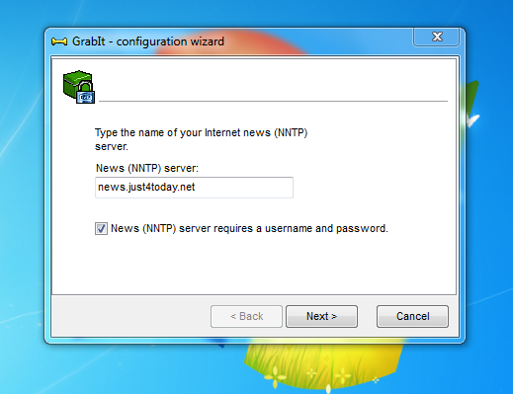
Grabit Installeren
Nieuws server instellen

Slide 12

News.just4today.net

Slide 13
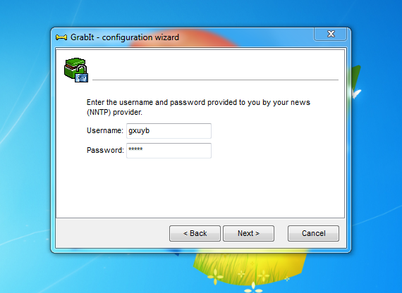
Gebruikersnaam en wachtwoord

Slide 14
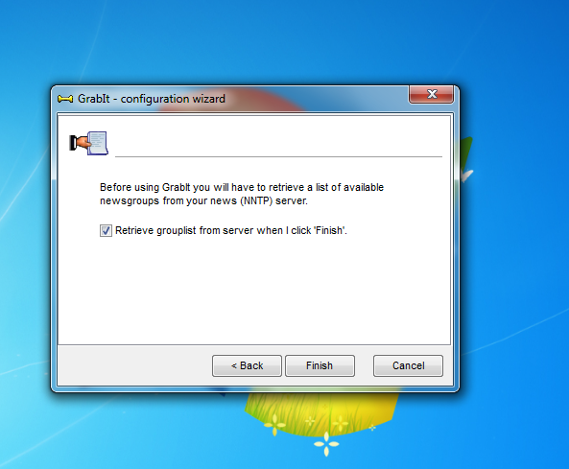
Groepslijst binnenhalen

Slide 15
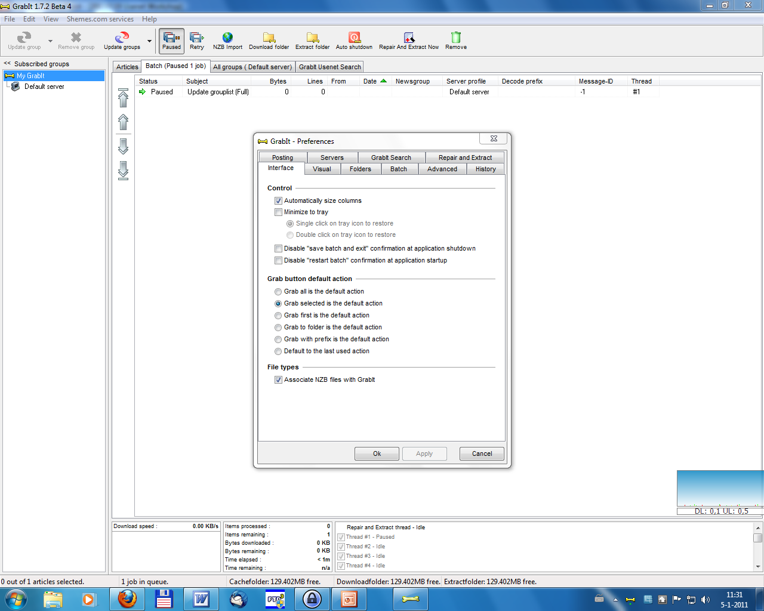
Hoofdscherm Grabit

Slide 16
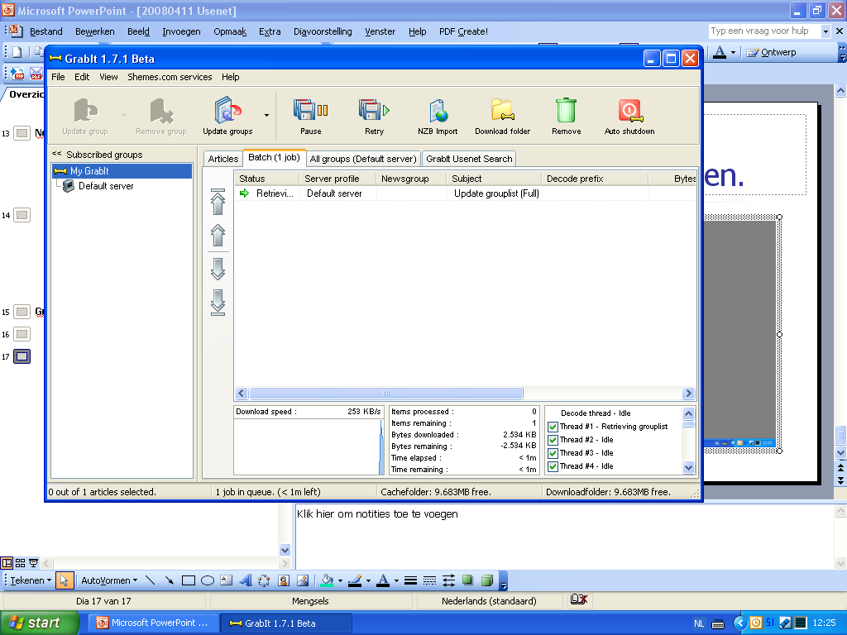
Groeplijst binnenhalen

Slide 17
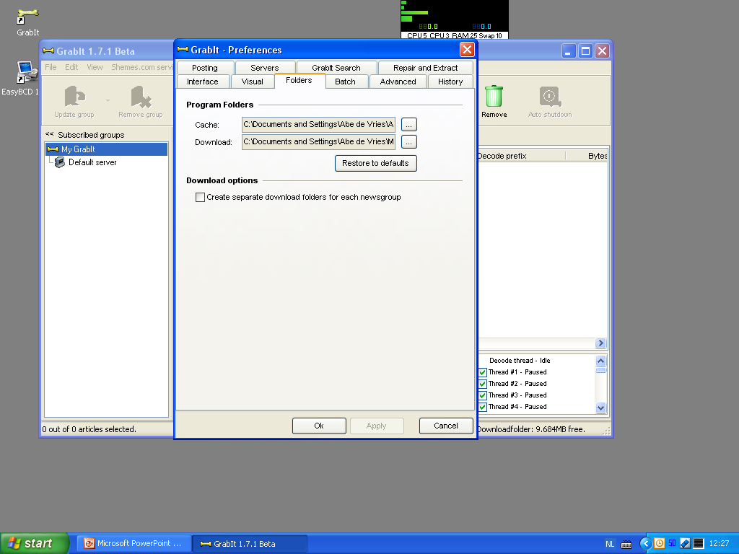
Download folder wijzigen

Slide 18
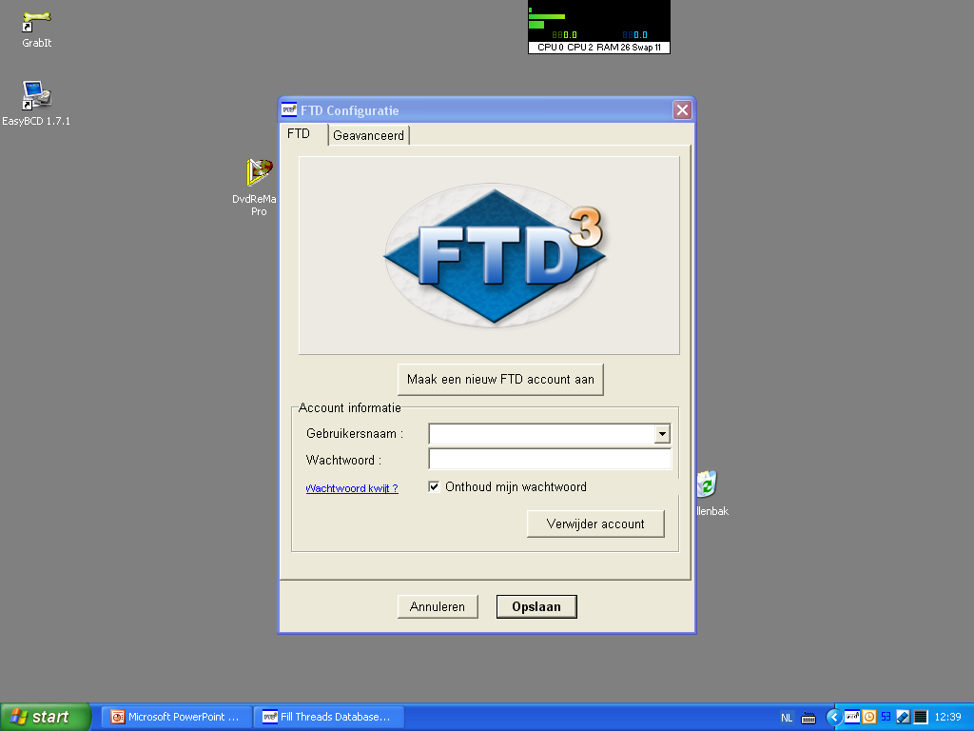
FTD installeren en gebruikersaccount aanmaken

Slide 19
NZB knop in FTD
NZB knop installeren
  NZB Buddy
    Gebruiksaanwijzing op website

Slide 20
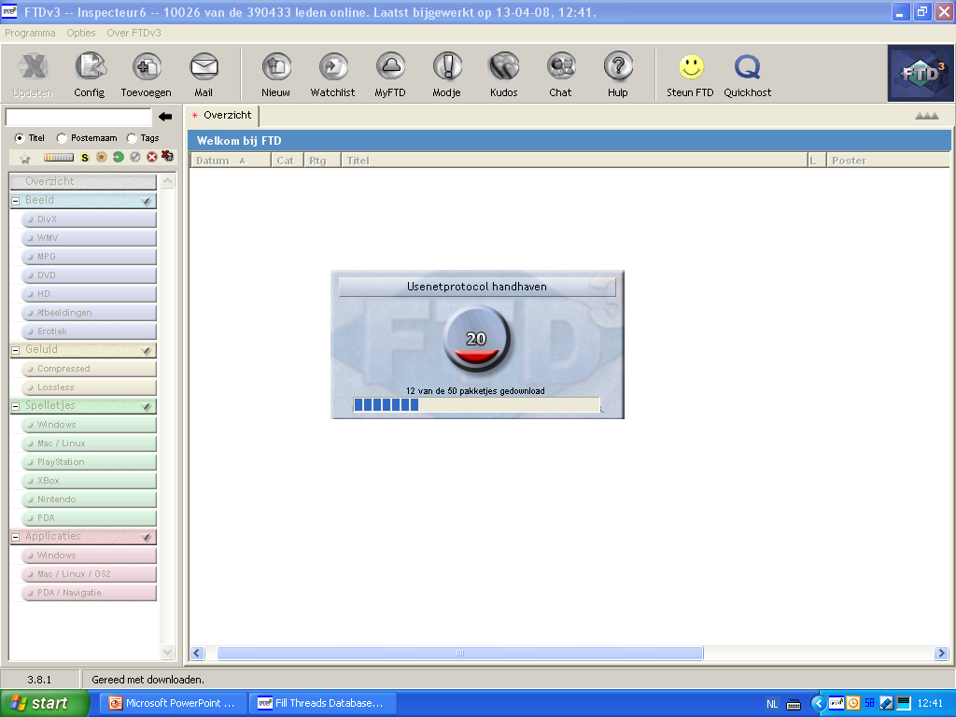
Updaten (posts binnenhalen)

Slide 21
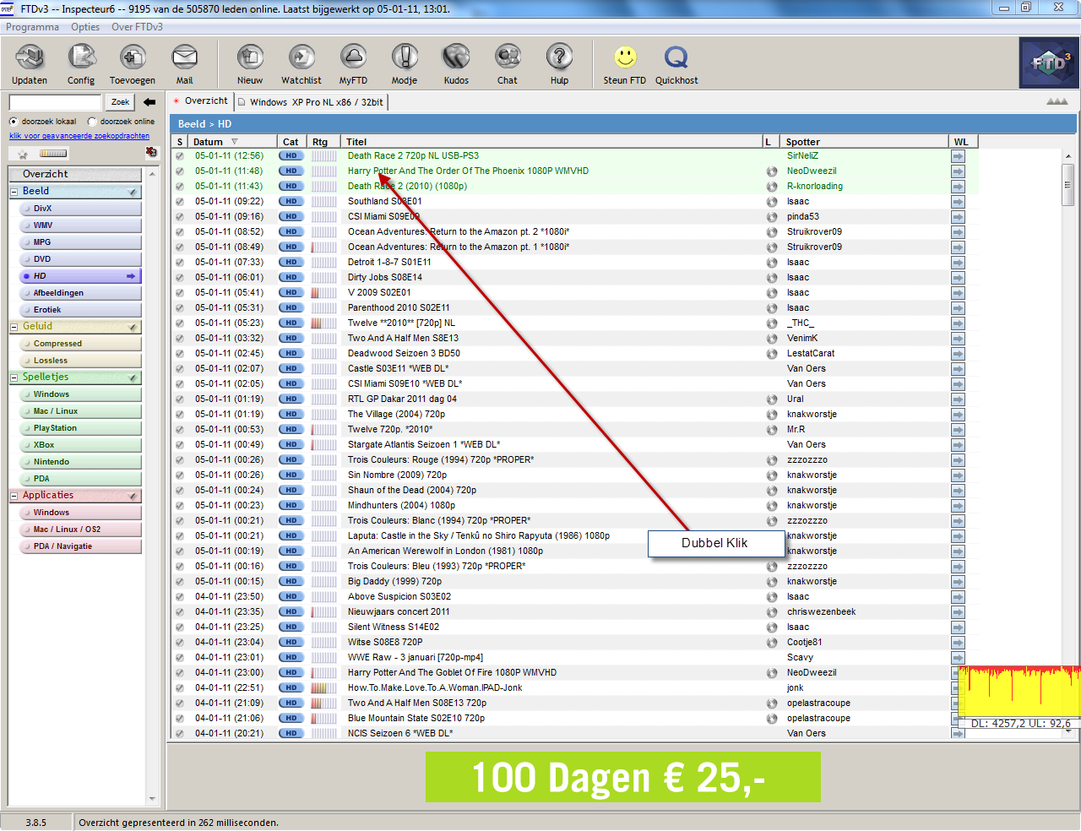
Gewenste film aanklikken
Hier Harry Potter

Slide 22
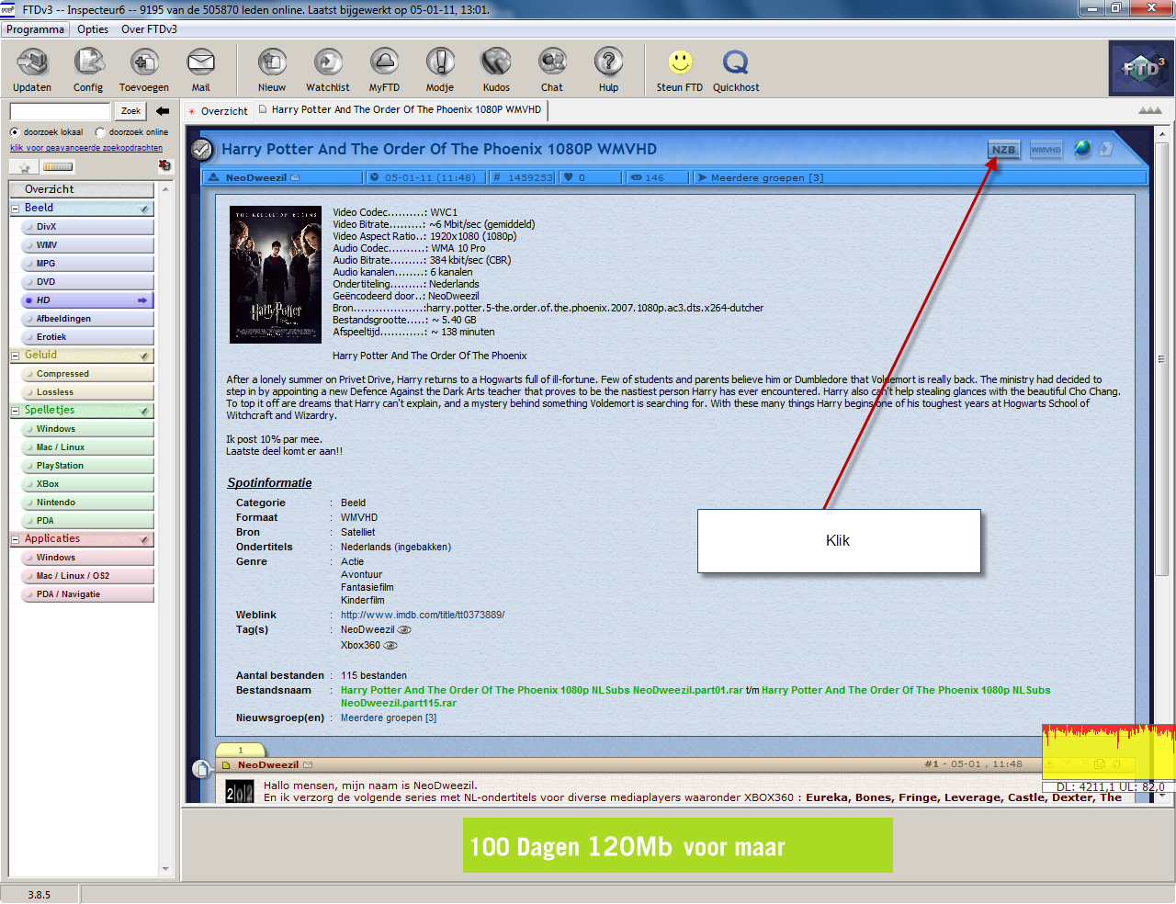
NZB klikken, gaat naar site

Slide 23
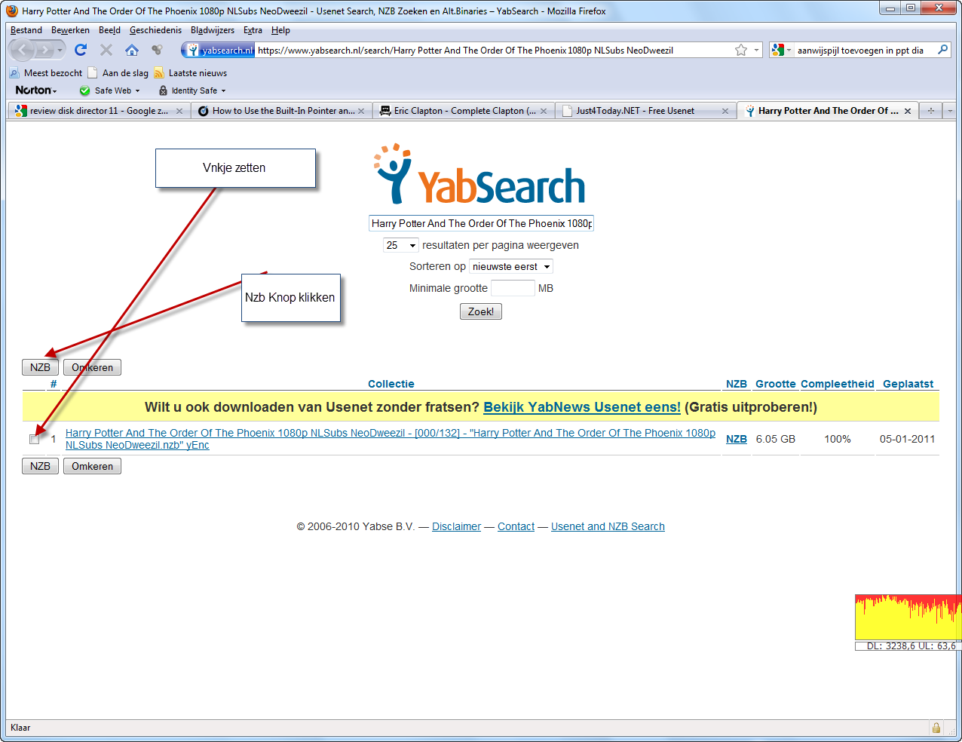
Nieuwsgroep

Slide 24
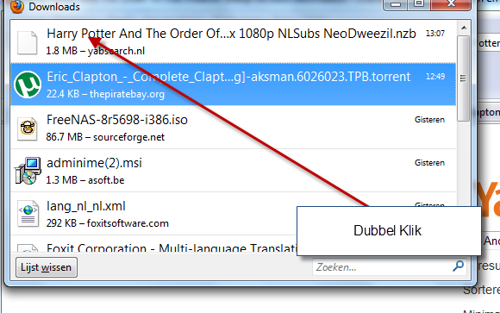
NZB is gedownload
Dubbelklik op NZB

Slide 25
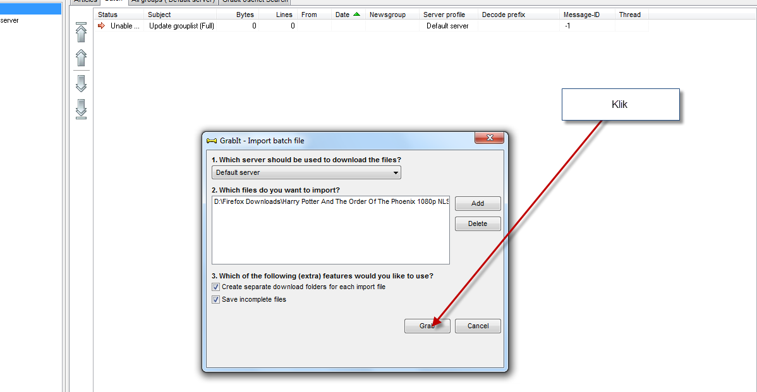
Grabit springt open
Klik op “Grab”

Slide 26
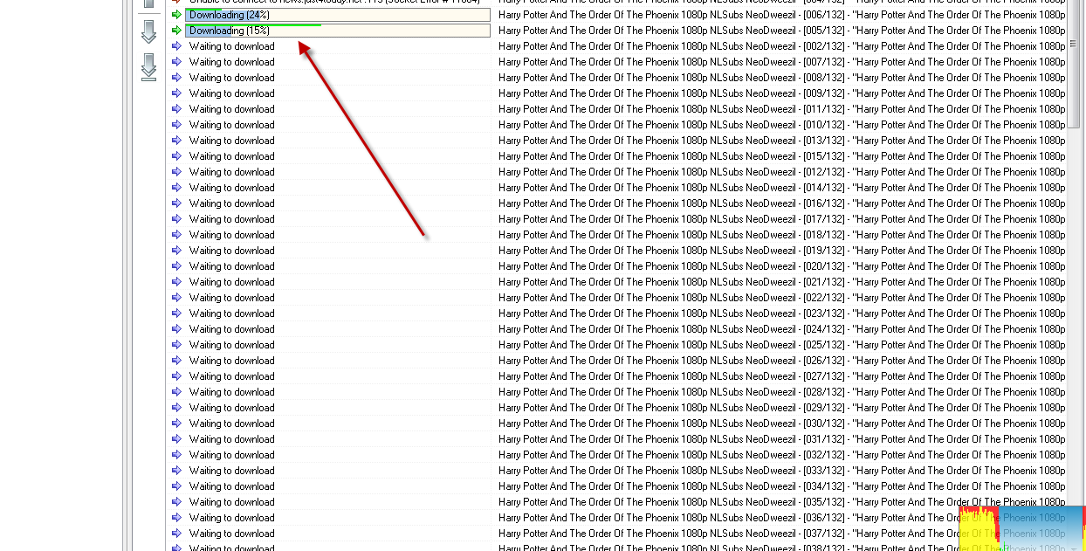
Downloaden begint

Slide 27
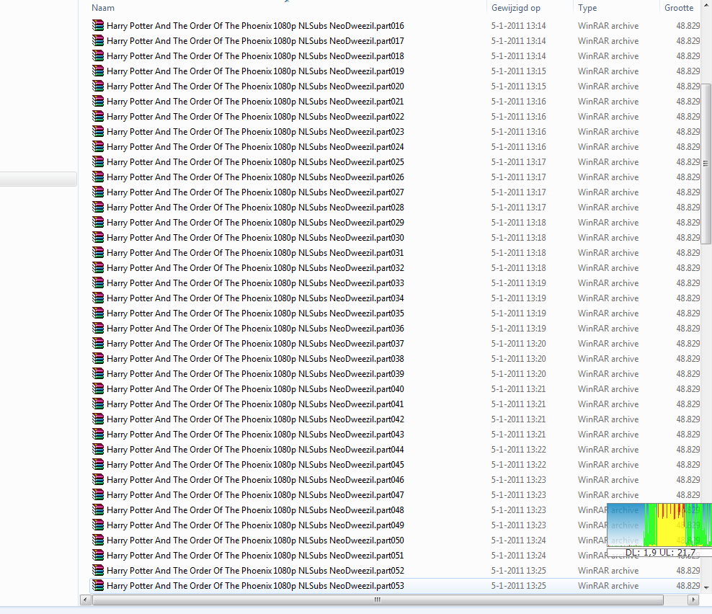
Film is binnen

Slide 28
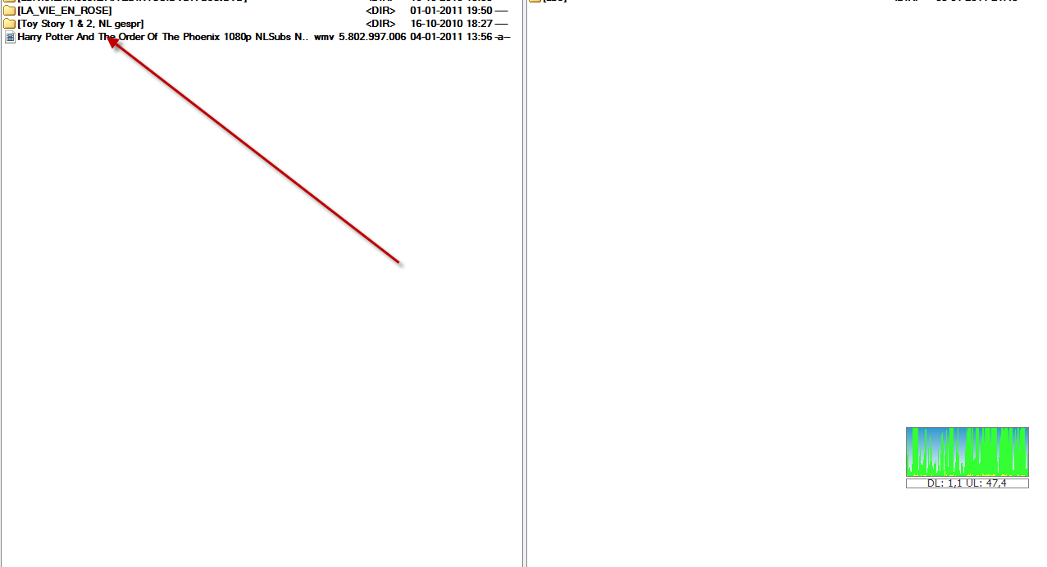
Uitgepakt

Slide 29
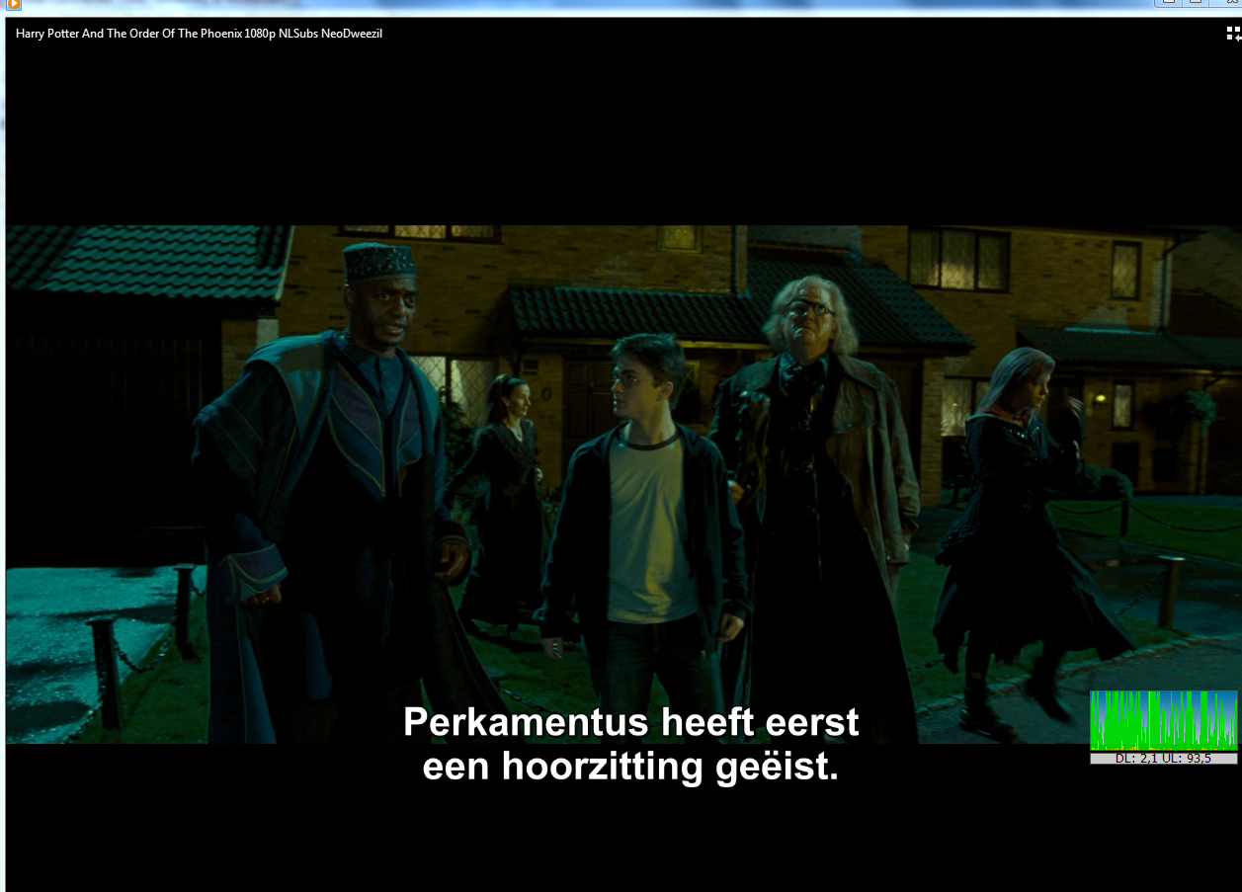
Afspelen

Slide 30
BitTorrent
(van het Engels torrent, dat stortvloed betekent) is een systeem om peer-to-peer gegevens uit te wisselen, dat gebruik maakt van een centrale locatie (de tracker) die de downloads coördineert maar zelf geen bestanden levert. Het downloaden gebeurt decentraal en bestaat uit het uitwisselen van stukken van bestanden tussen alle gebruikers die op dat moment meedoen aan het up- en downloaden. Zo'n gecoördineerde groep wordt torrent genoemd.

Slide 31
Programma installeren
Utorrent, gratis, licht, zeer goed
Bittorrent
Azareus/Vuze

Slide 32
Torrent sites
Piratebay
Isohunt
Torrentz
Btjunkie
Torrentspy
Torrent portal

Slide 33
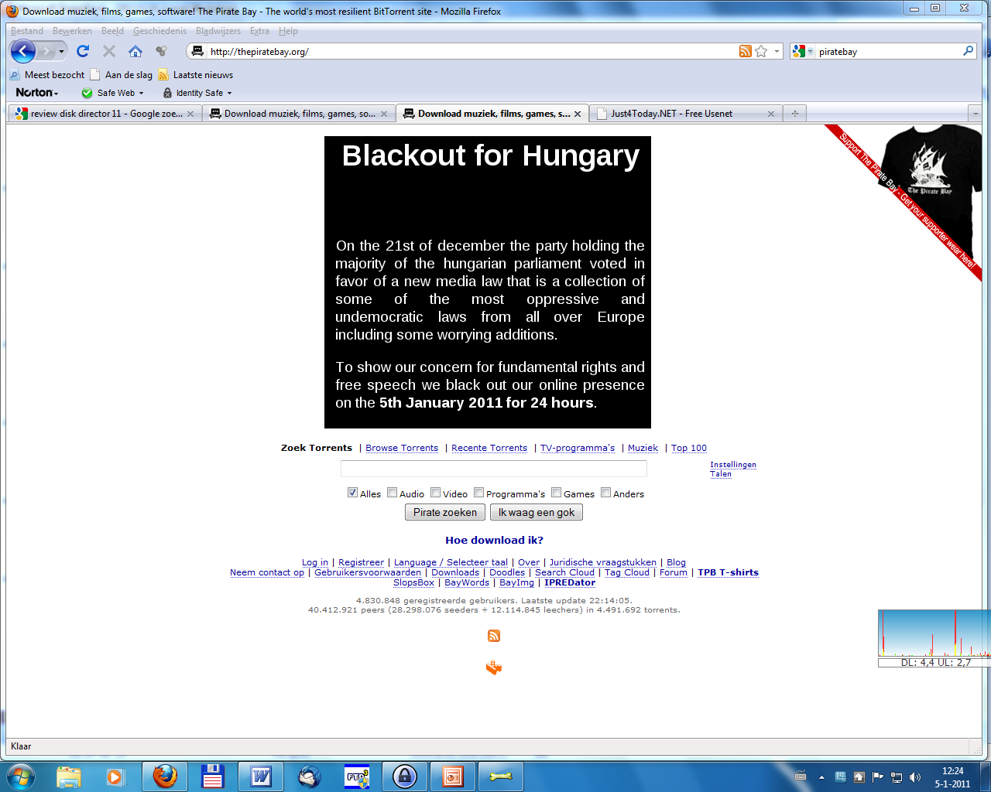
The Piratebay

Slide 34
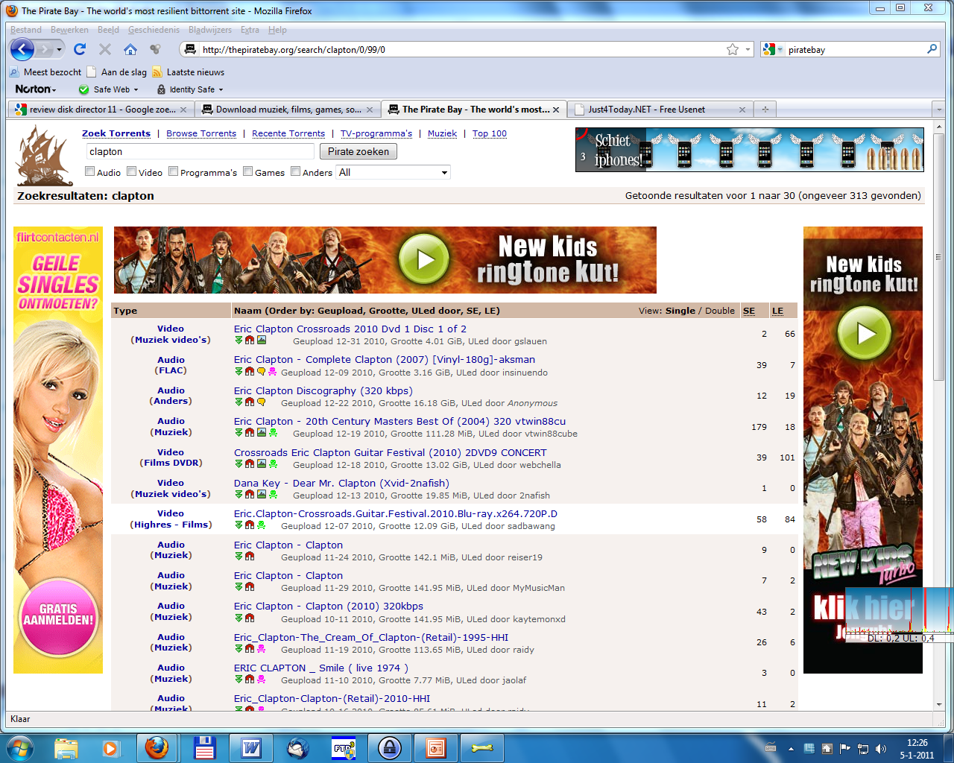
Zoekterm ingeven
Bijvoorbeeld: Clapton

Slide 35
Seeders en Leechers
Bij ophalen van NZB altijd kijken of er voldoende seeders zijn
  Seeder (zaaier) is iemand die een complete versie heeft van het bestand
  Leecher (bloedzuiger, uitbuiter) is iemand die nog geen 100% heeft of
    Iemand die wel download maar na zelf compleet te zijn programma uitzet
  Lurker (zuiger) iemand die alleen maar download en niet upload

Slide 36
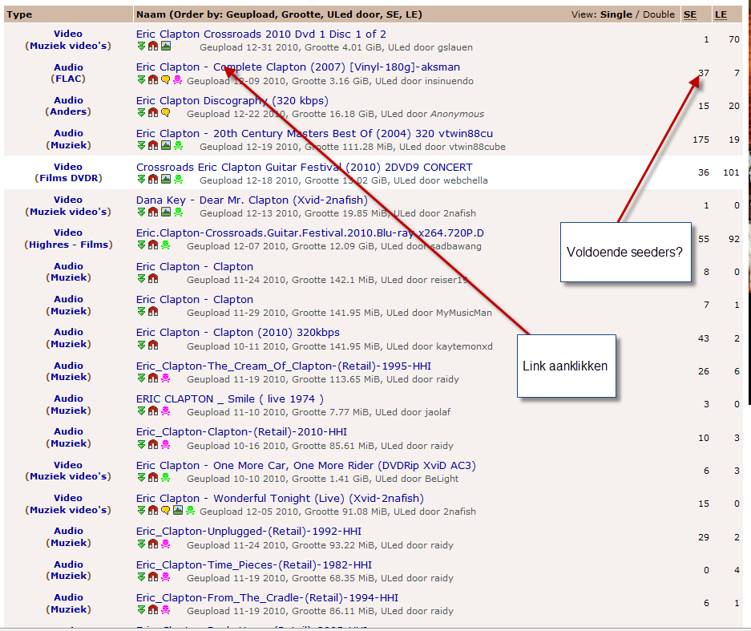
Torrent binnenhalen

Slide 37
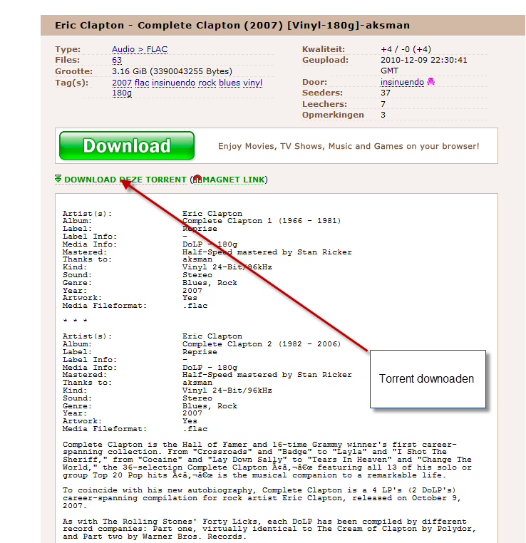

Slide 38
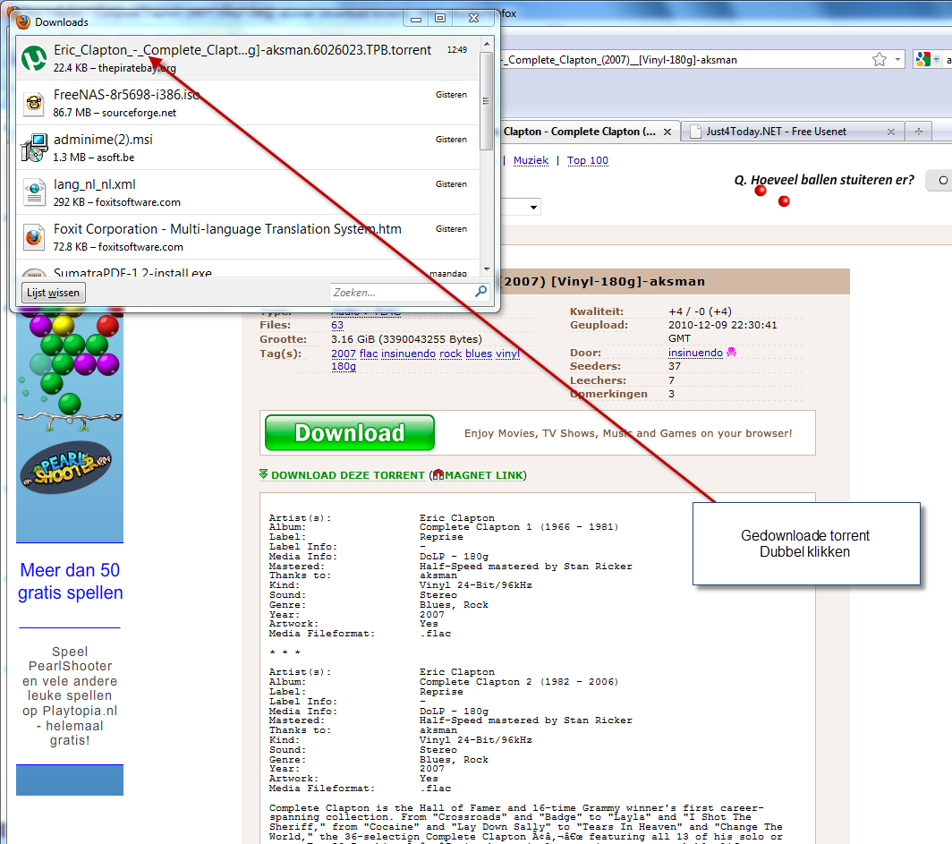

Slide 39
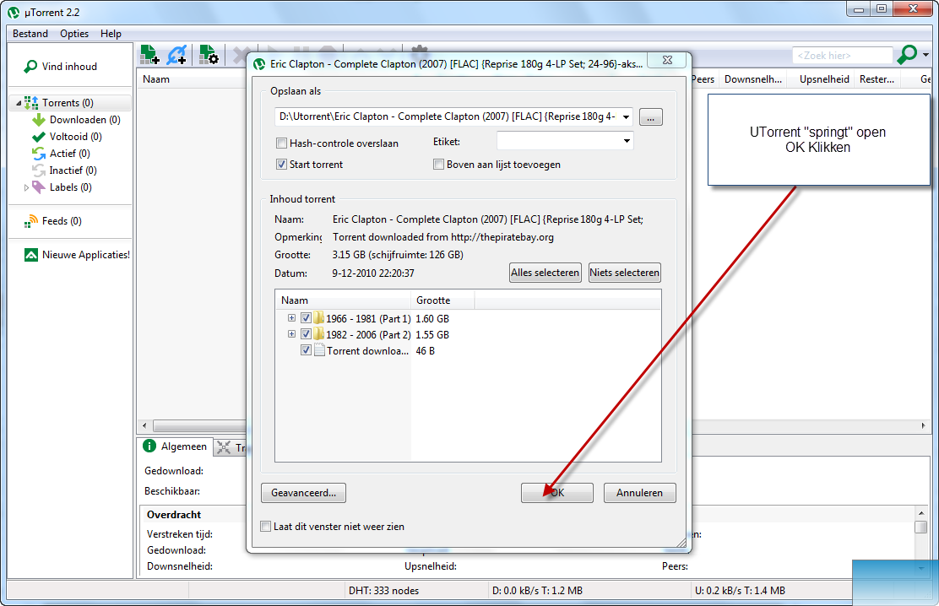

Slide 40
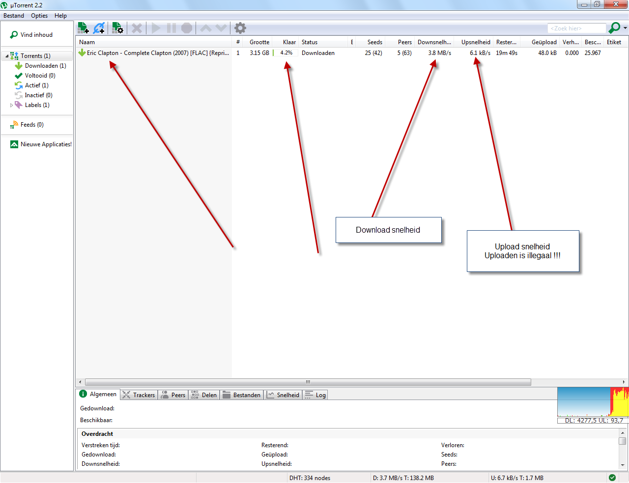

Slide 41
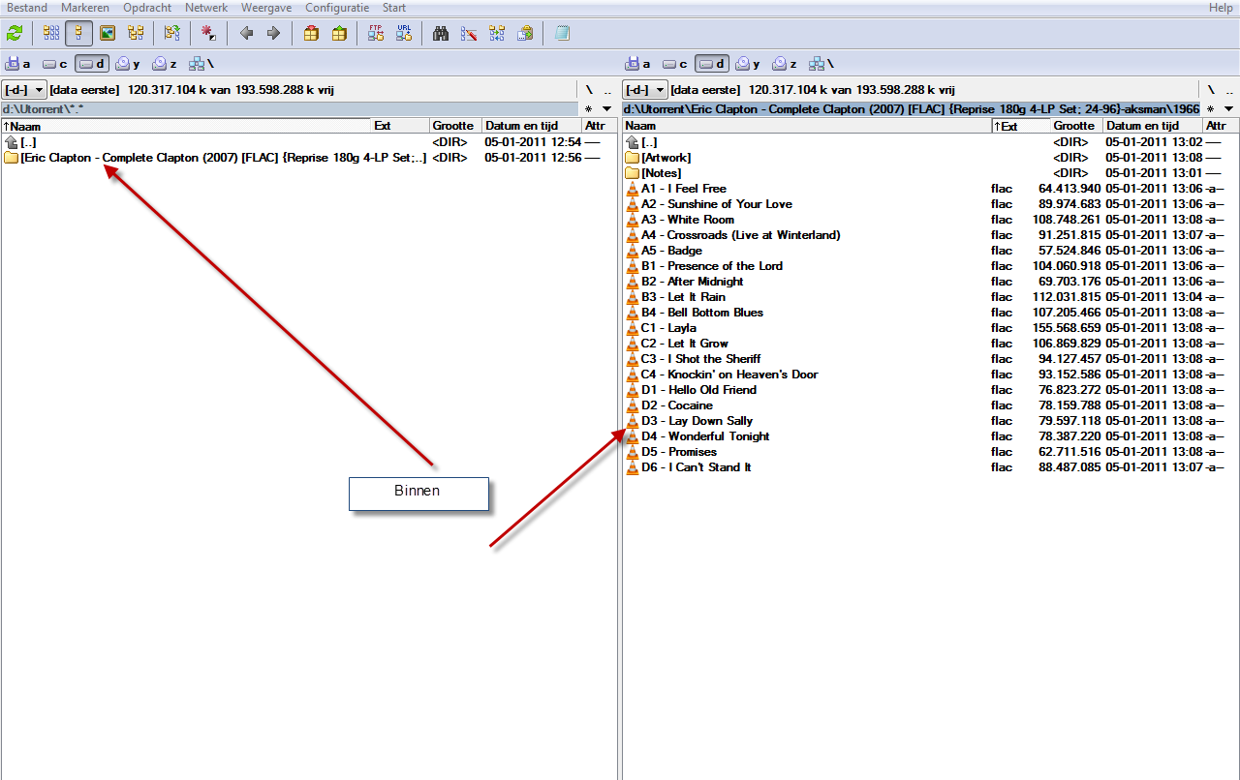
Albums zijn binnen

Slide 42
Vragen ????

